Slide 1
МБОУ Павловская ООШ 2022 год
.

Slide 3
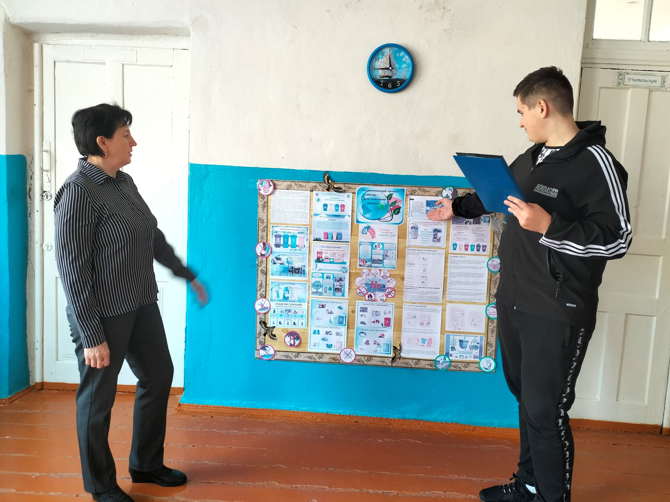
Проект «Экологические проблемы нашей планеты»
.

Slide 4
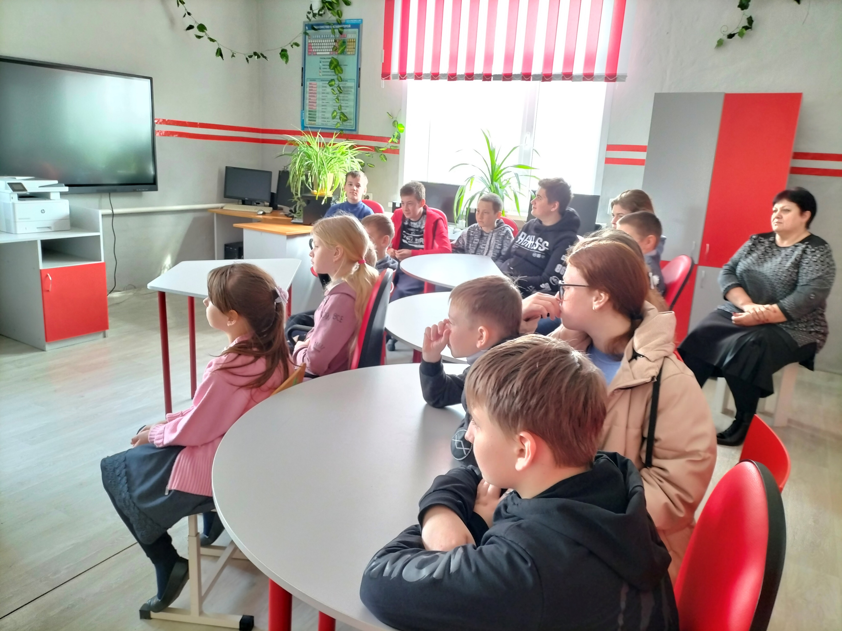
Просмотр видеофильма «Мировой океан и его обитатели»
.

Slide 5
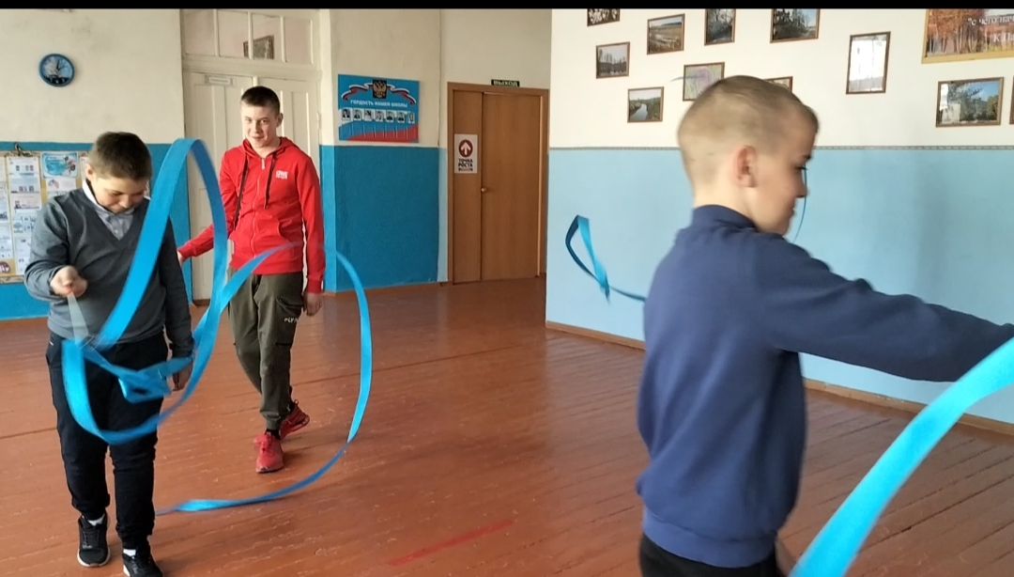
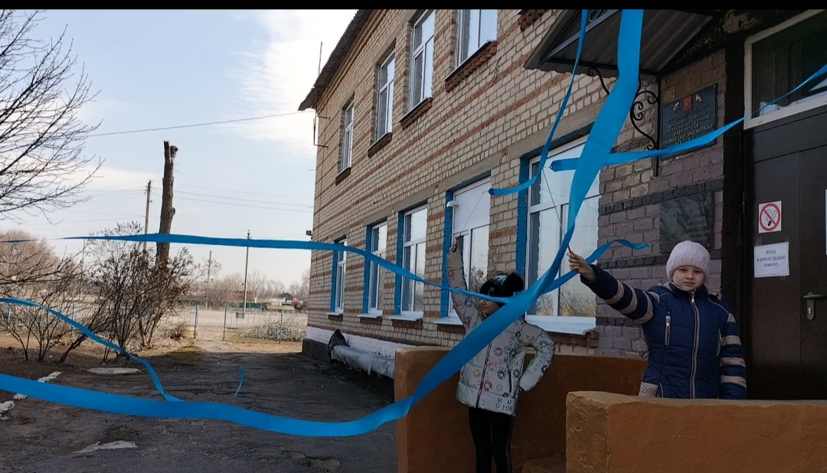
Акция «Голубая лента»
.

Slide 6
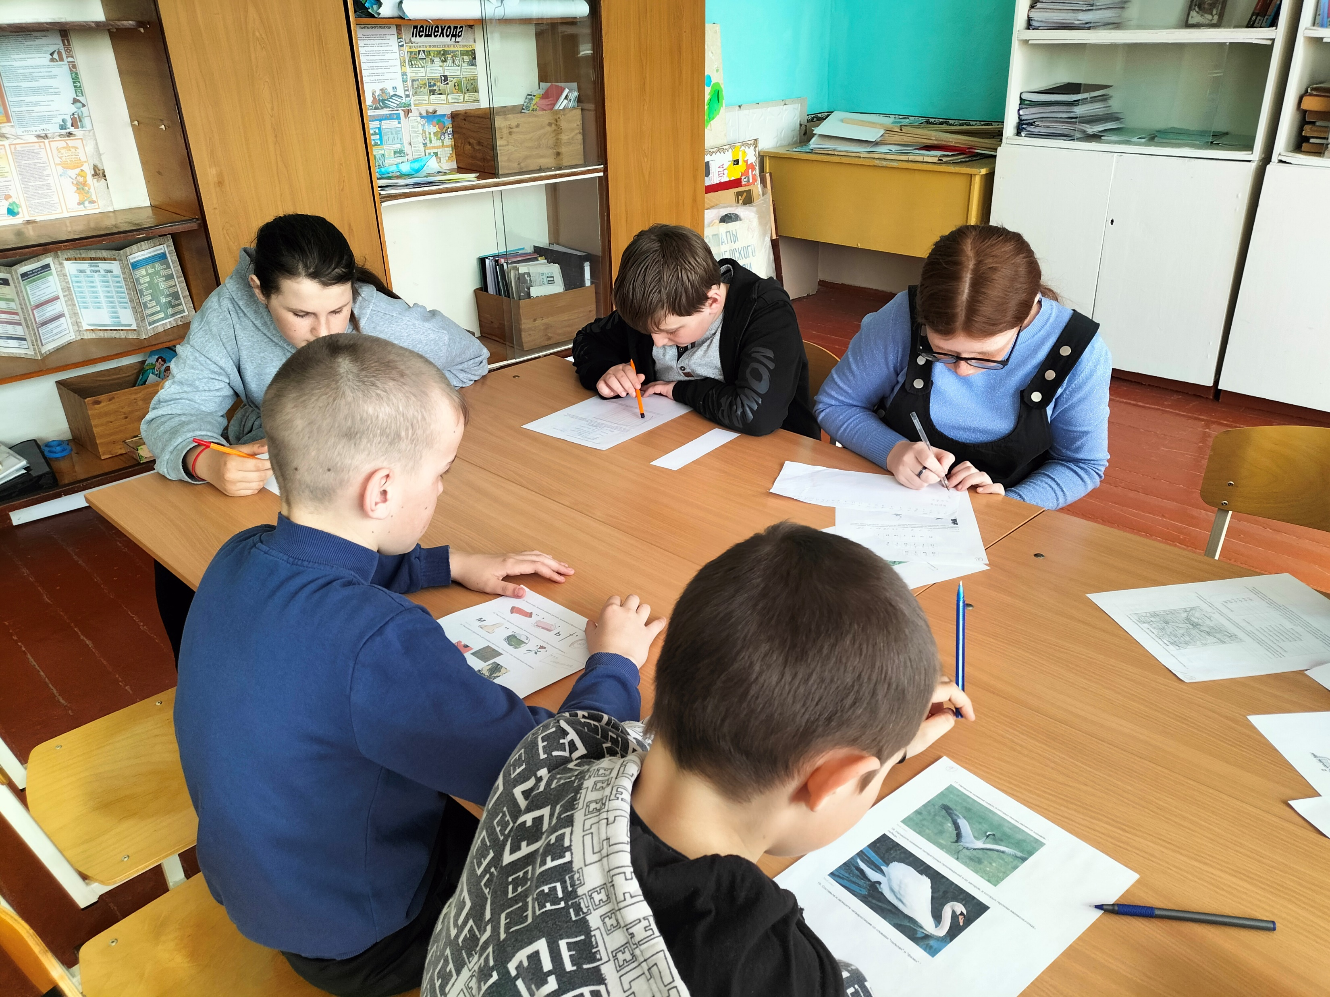
Командная квест-игра «Обитатели речных водоемов»
.

